Slide 1
aimbot项目展示
汇报人：李度 10225501448

Slide 2


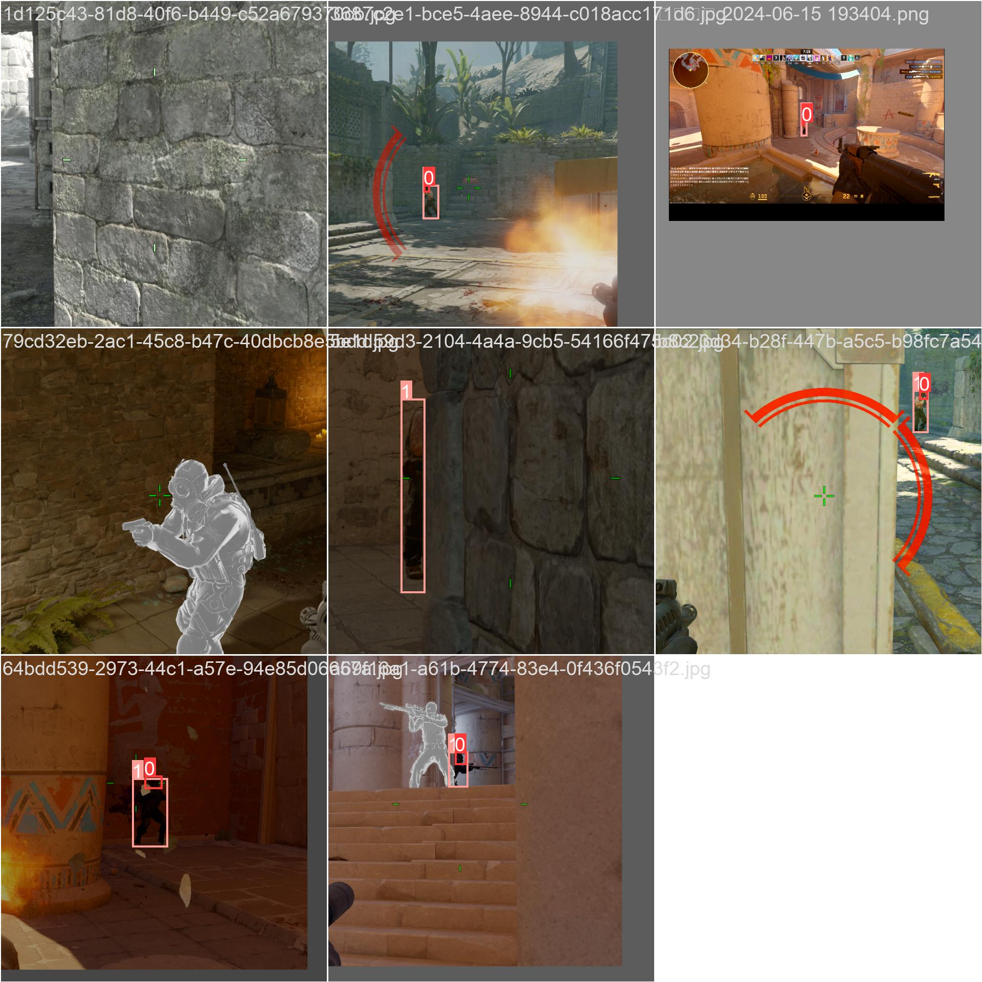
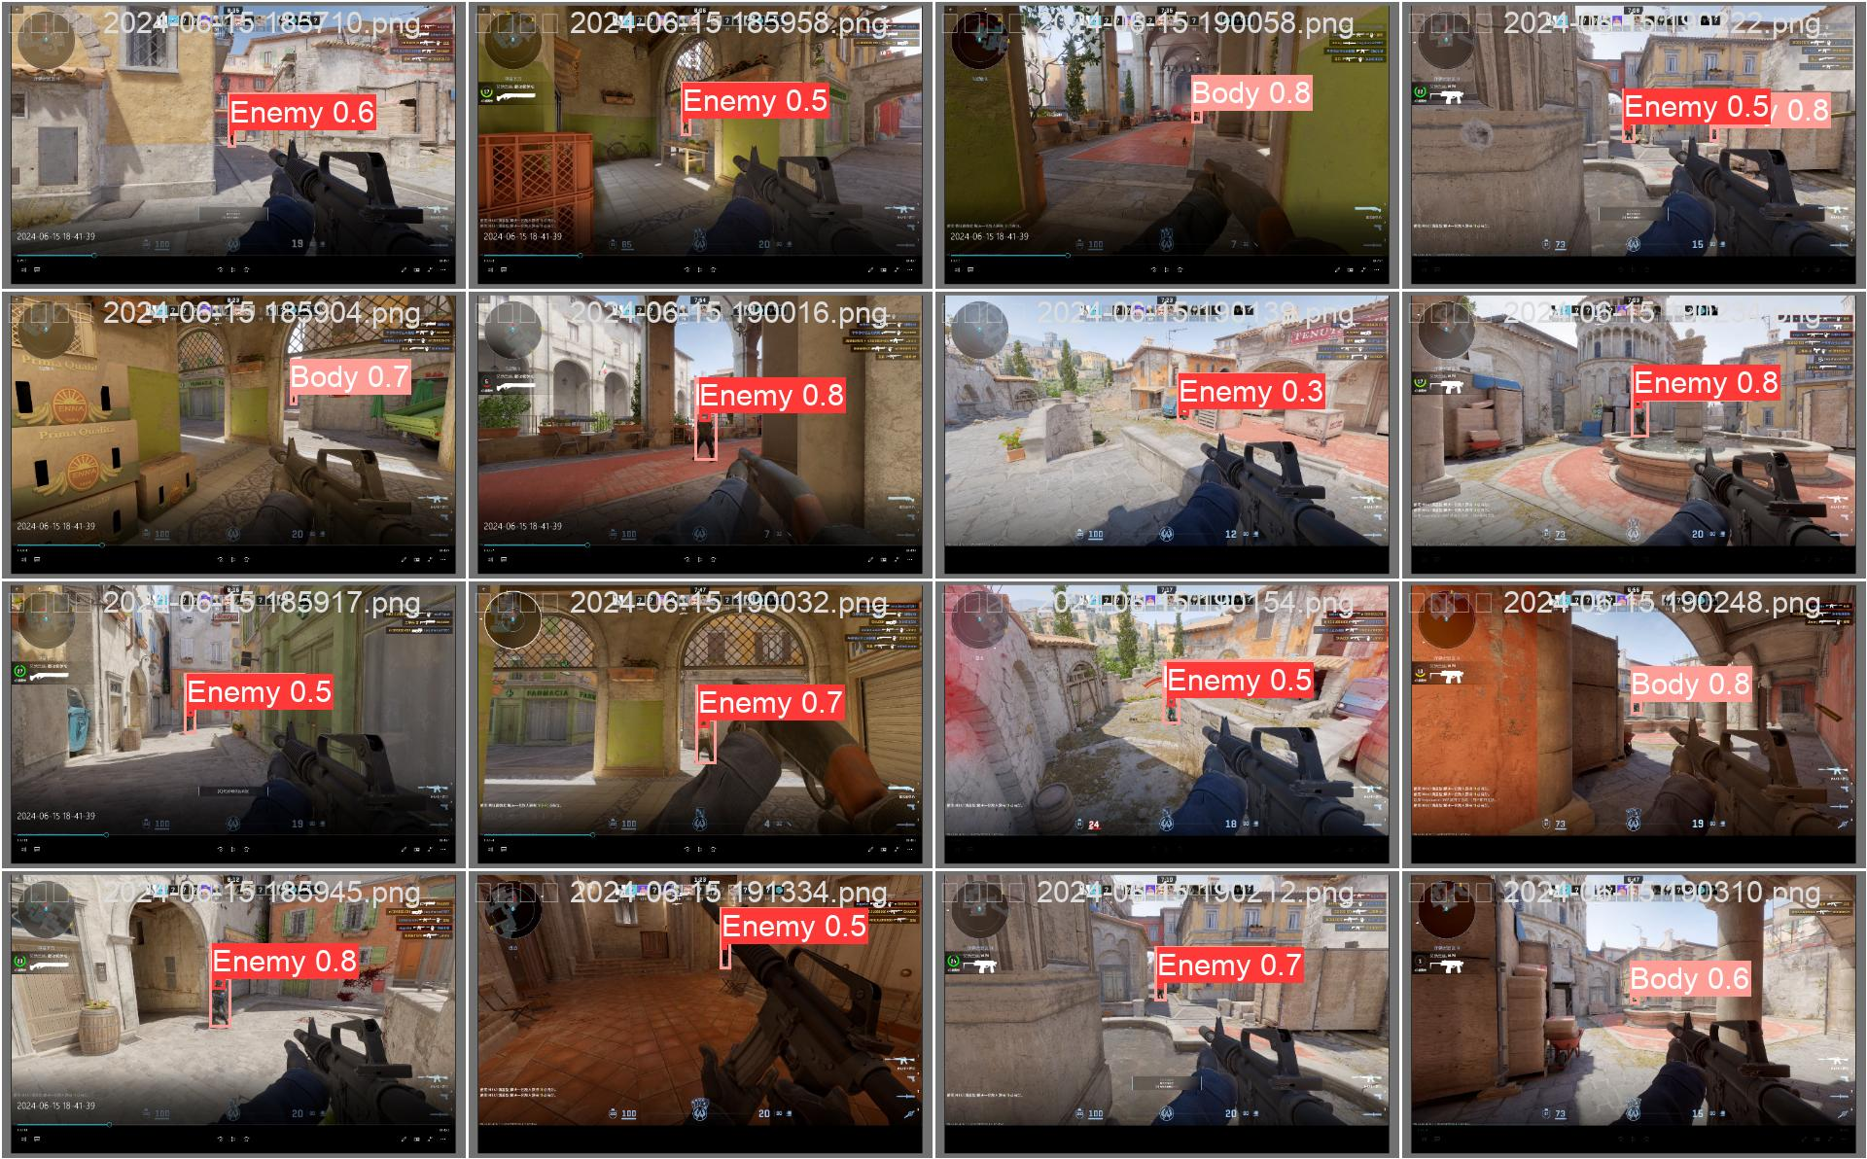
数据集

Slide 3
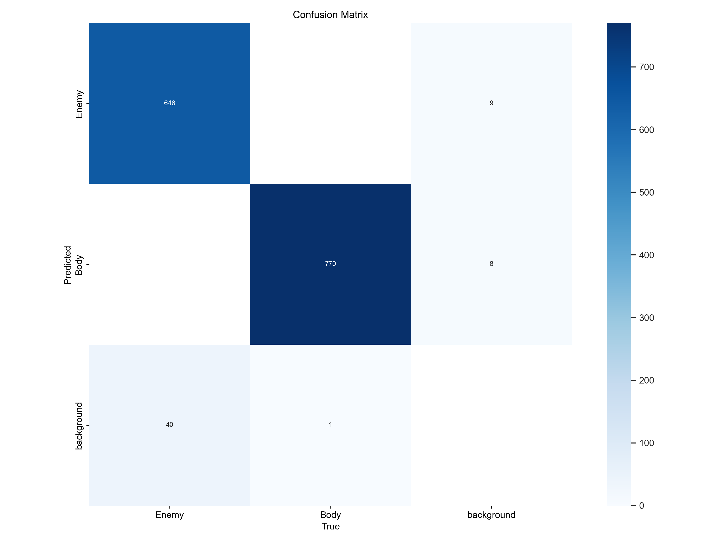
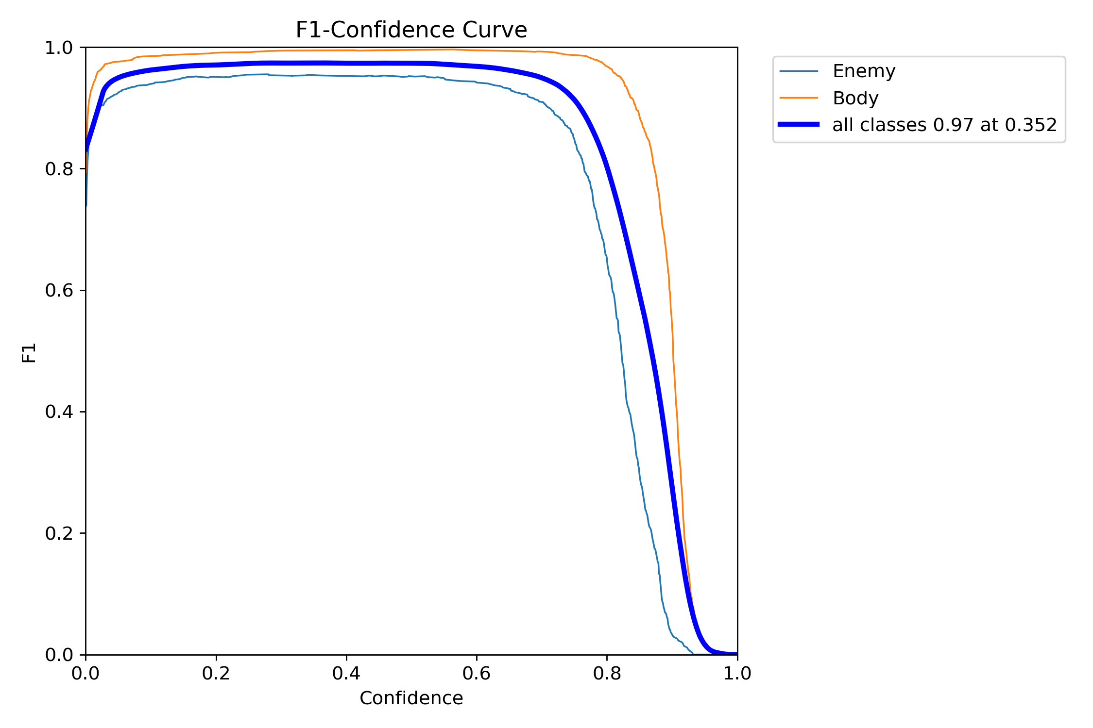
模型评估
精确率Precision=TP / (TP+FP), 在预测是Positive所有结果中，预测正确的比重
召回率recall=TP / (TP+FN), 在真实值为Positive的所有结果中，预测正确的比重
F1曲线：精确率和召回率的调和平均数

Slide 4


yolov5与yolov8对比

Slide 5
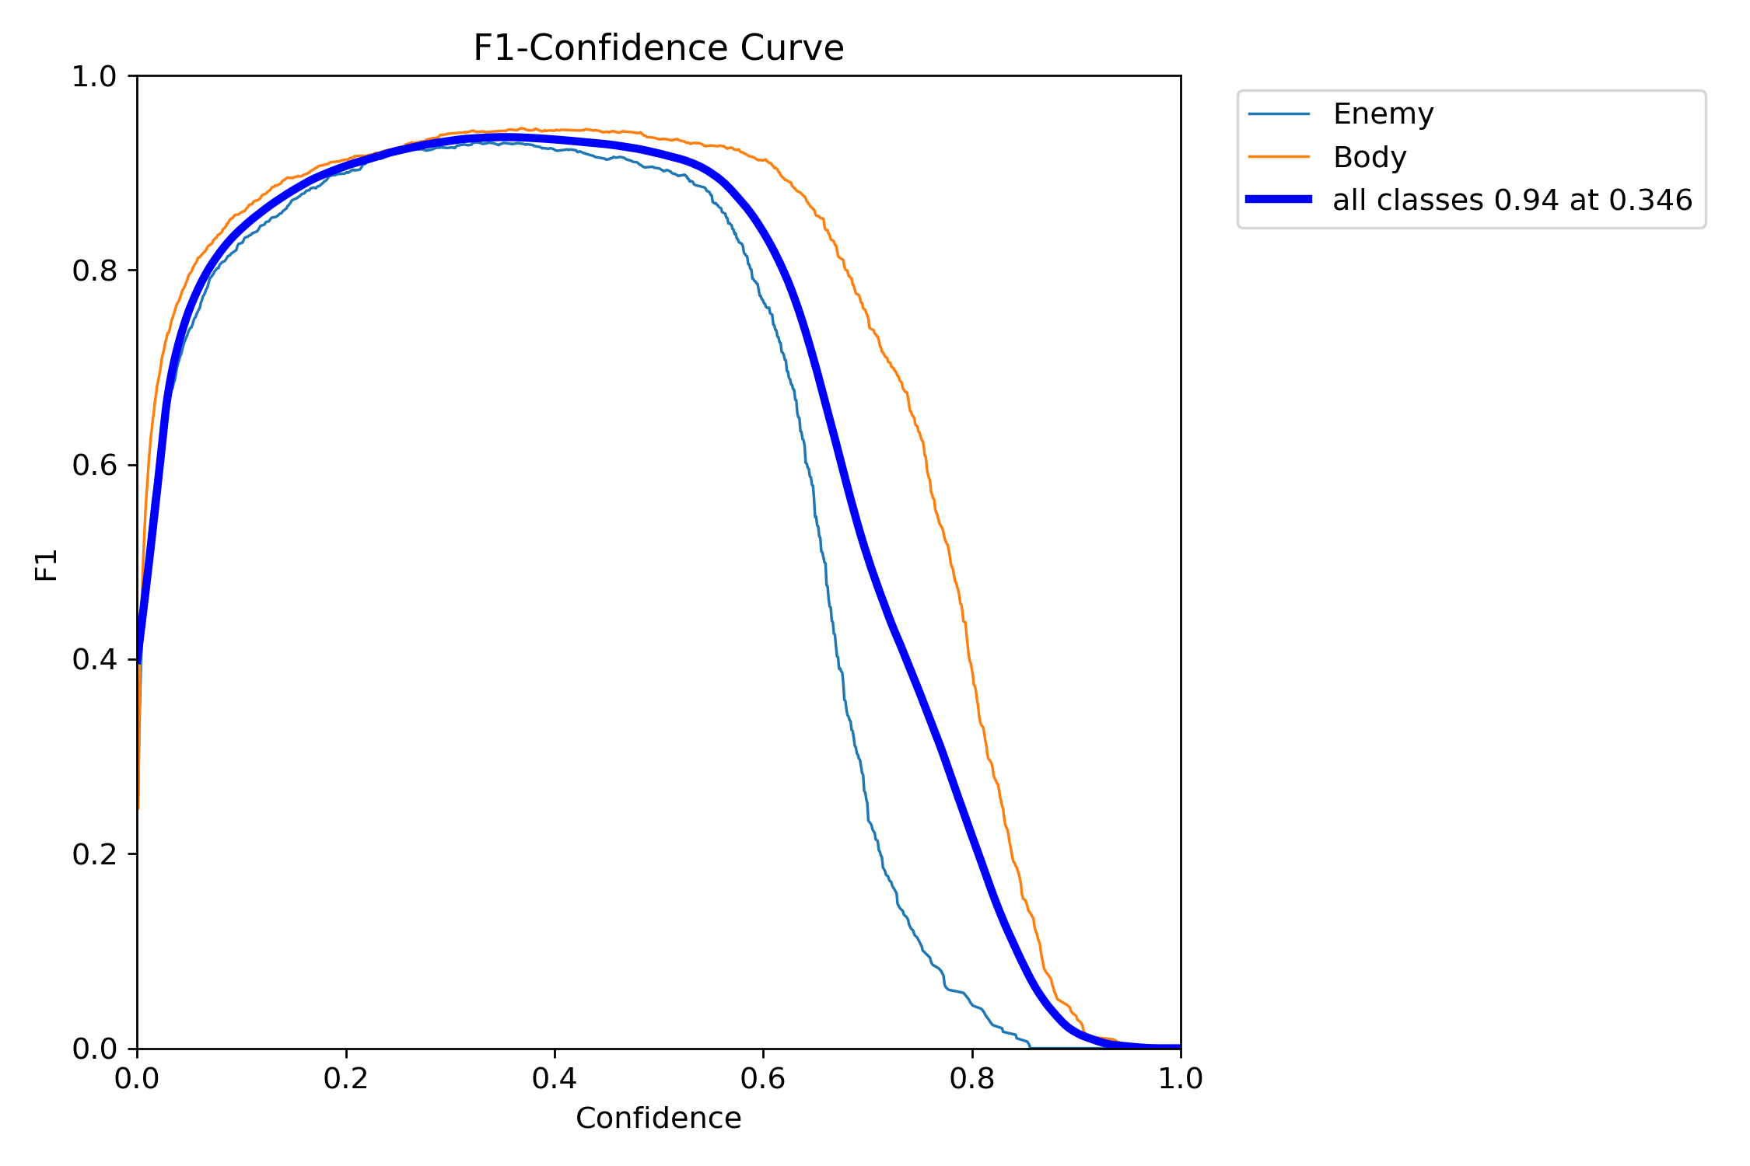
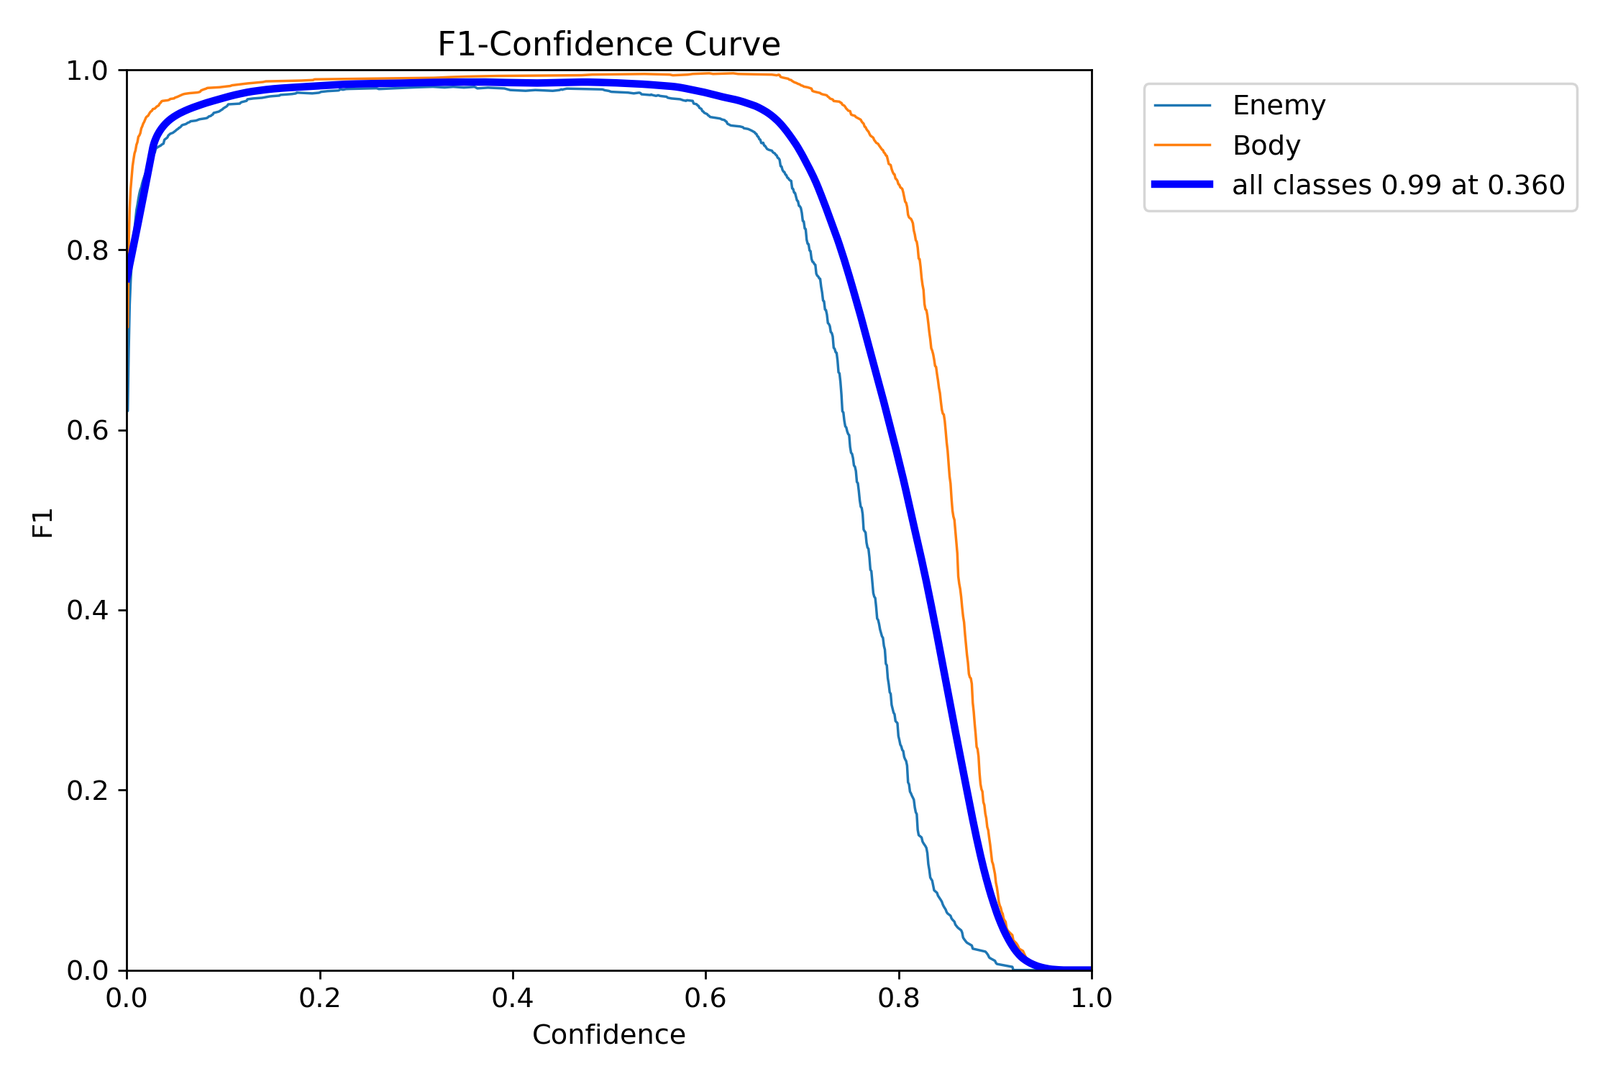
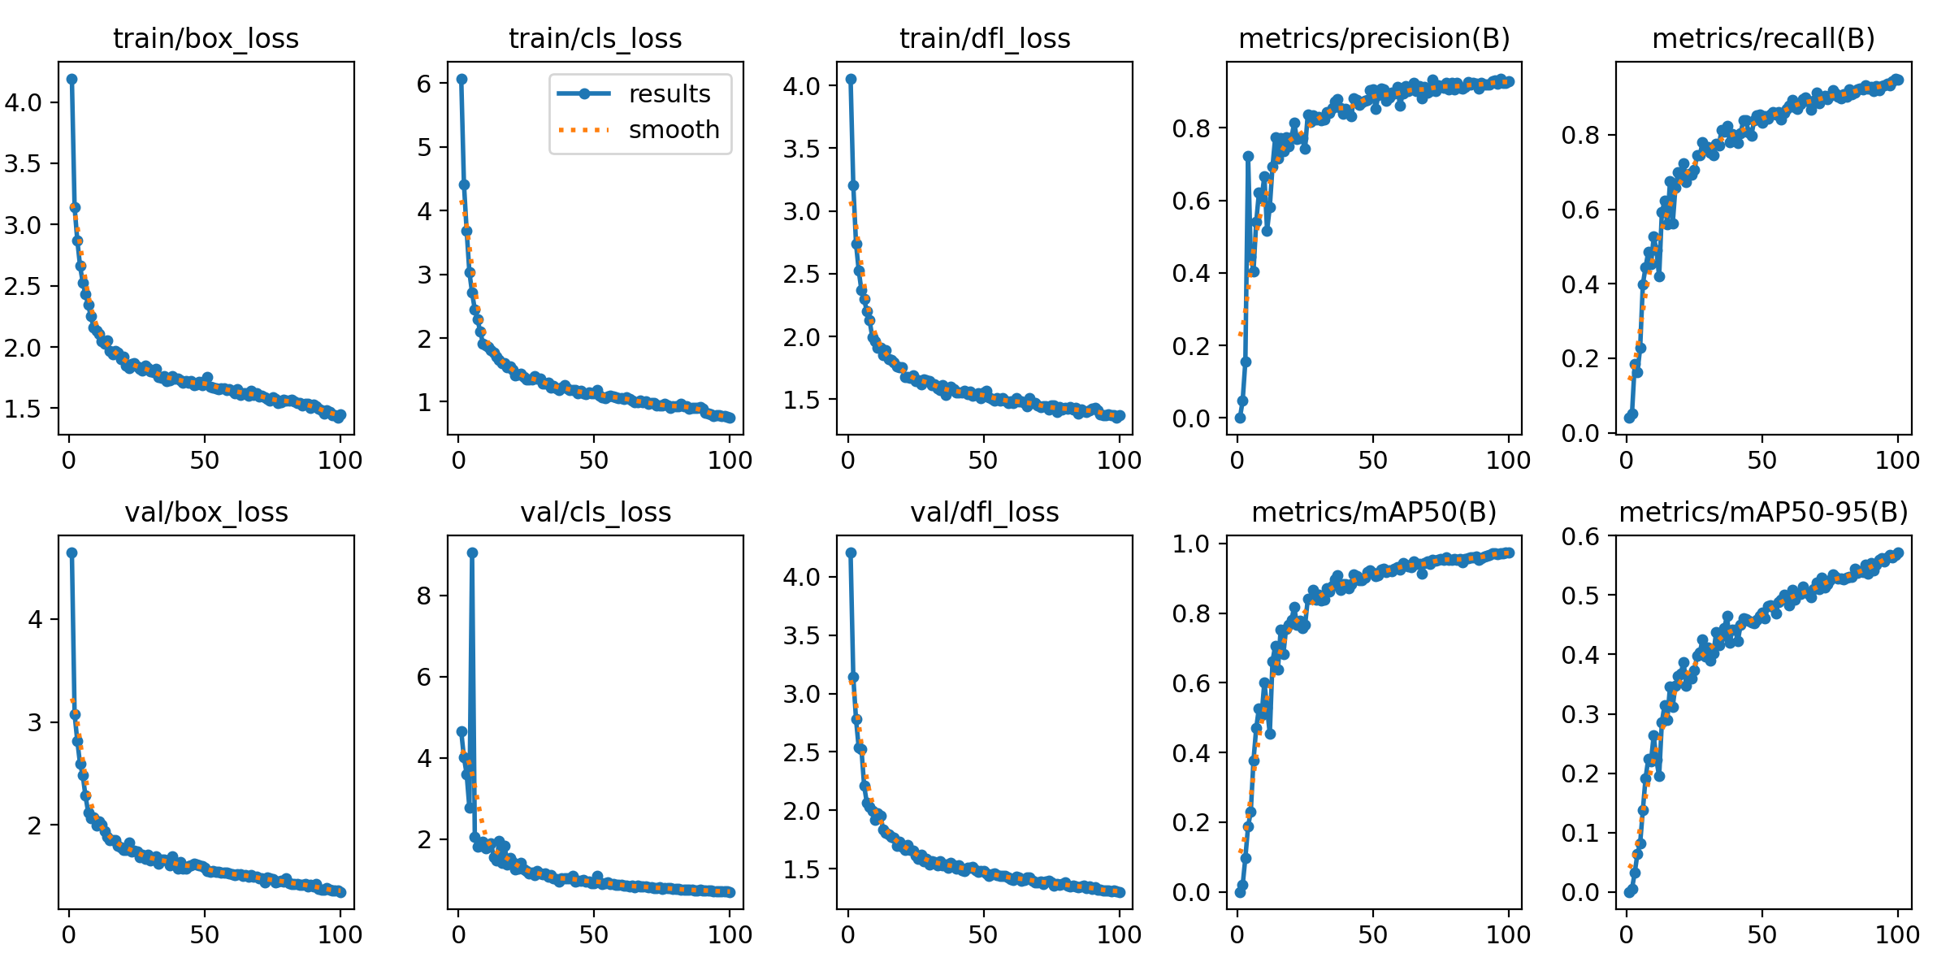
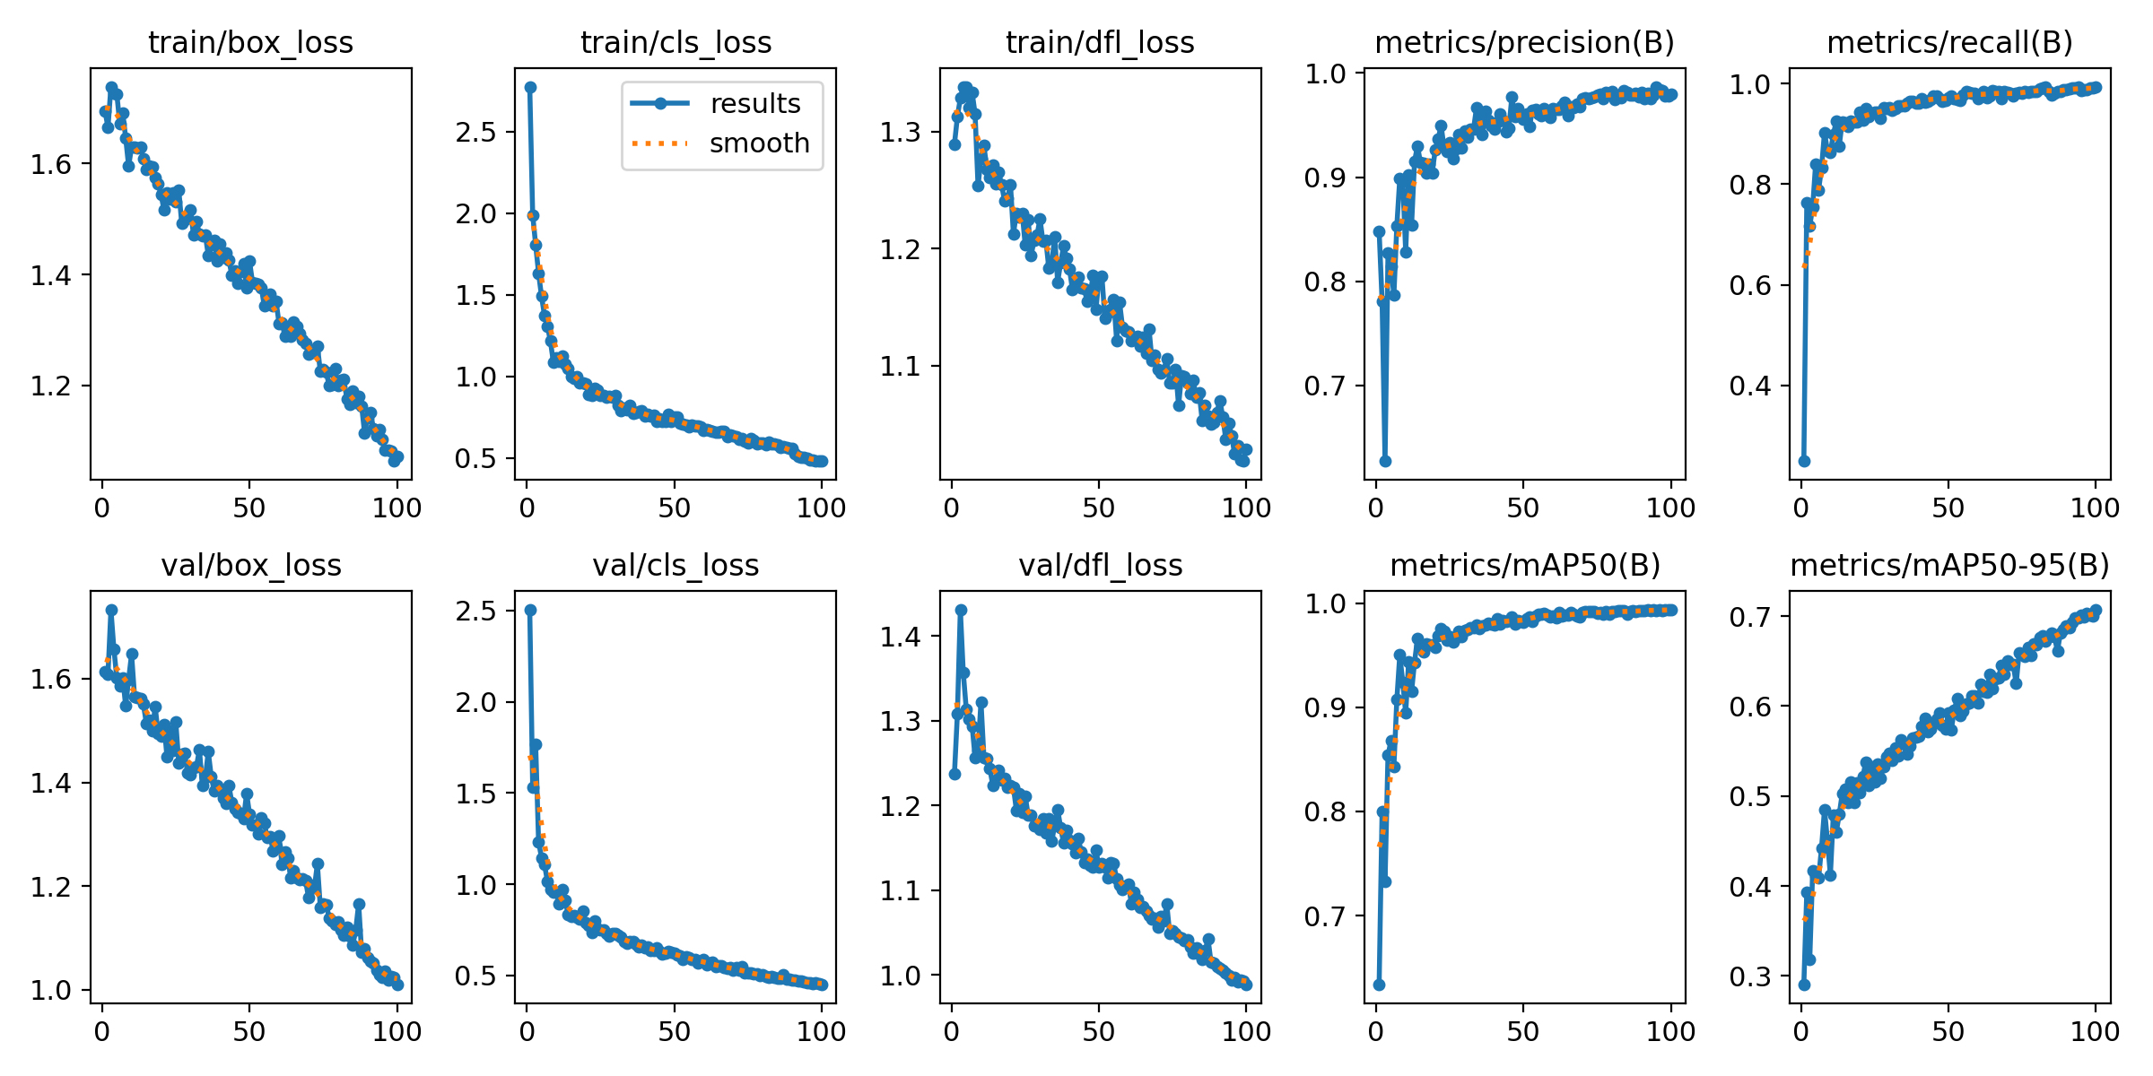
yolov5与yolov8对比

Slide 6
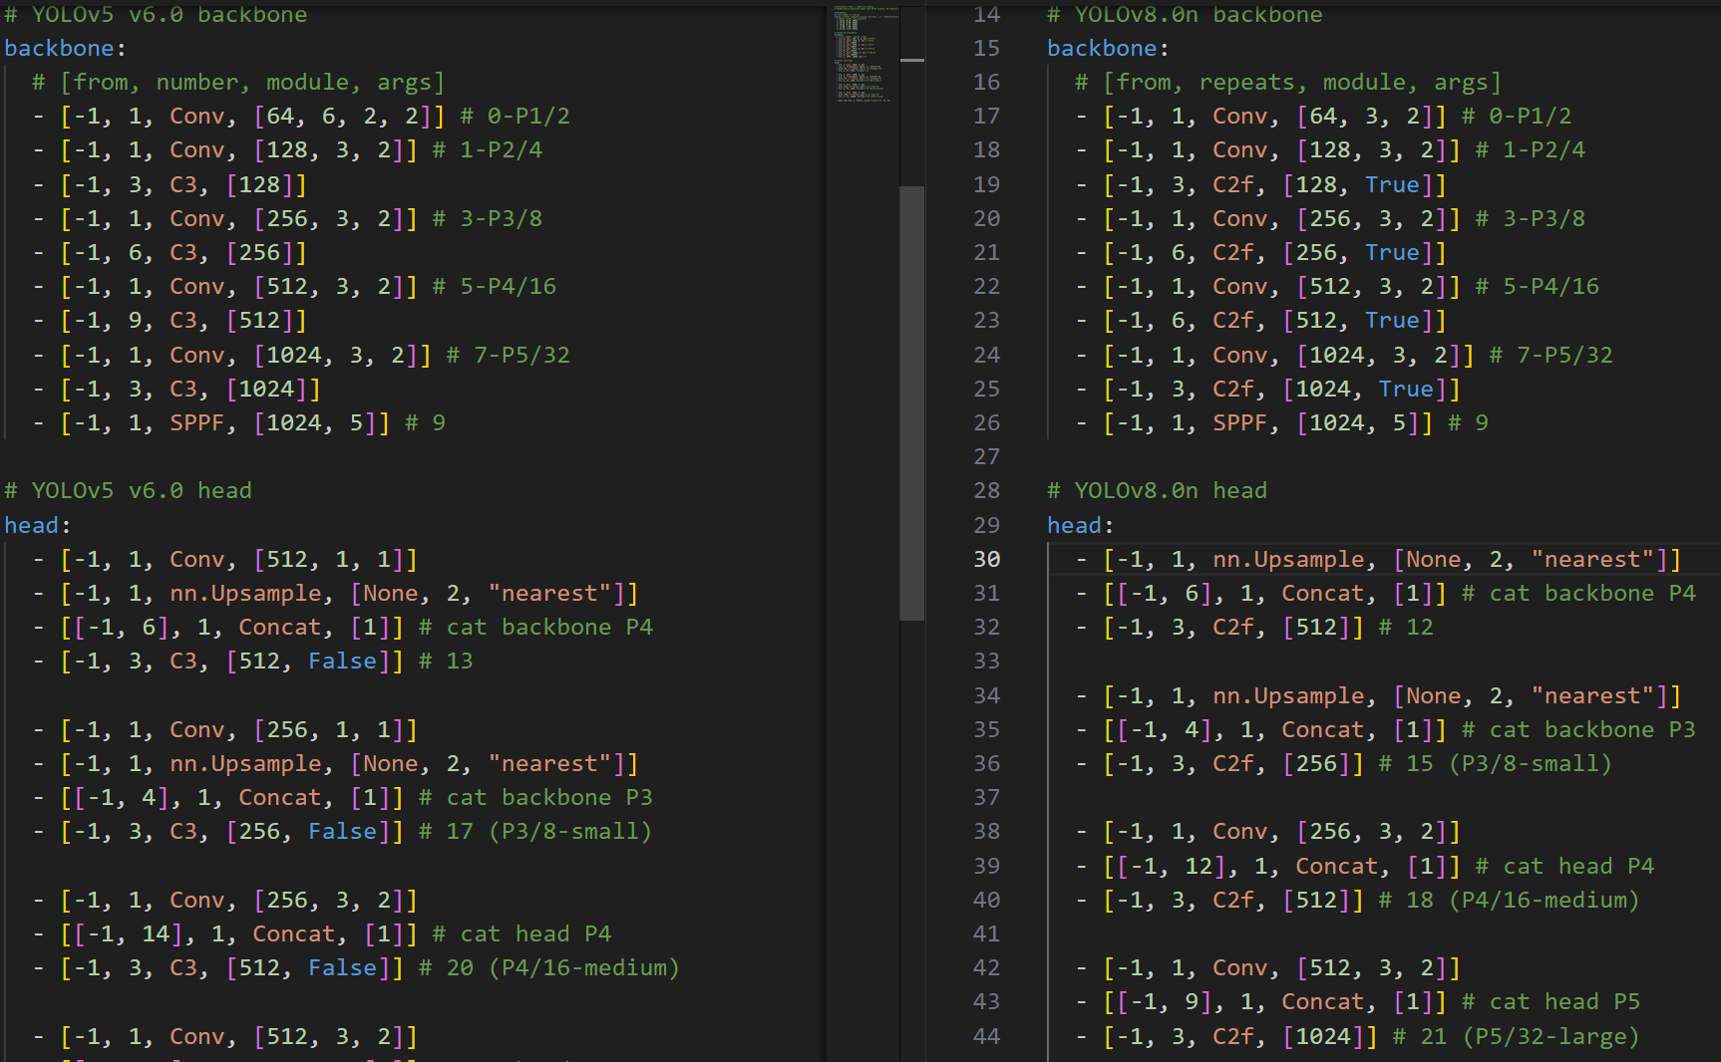
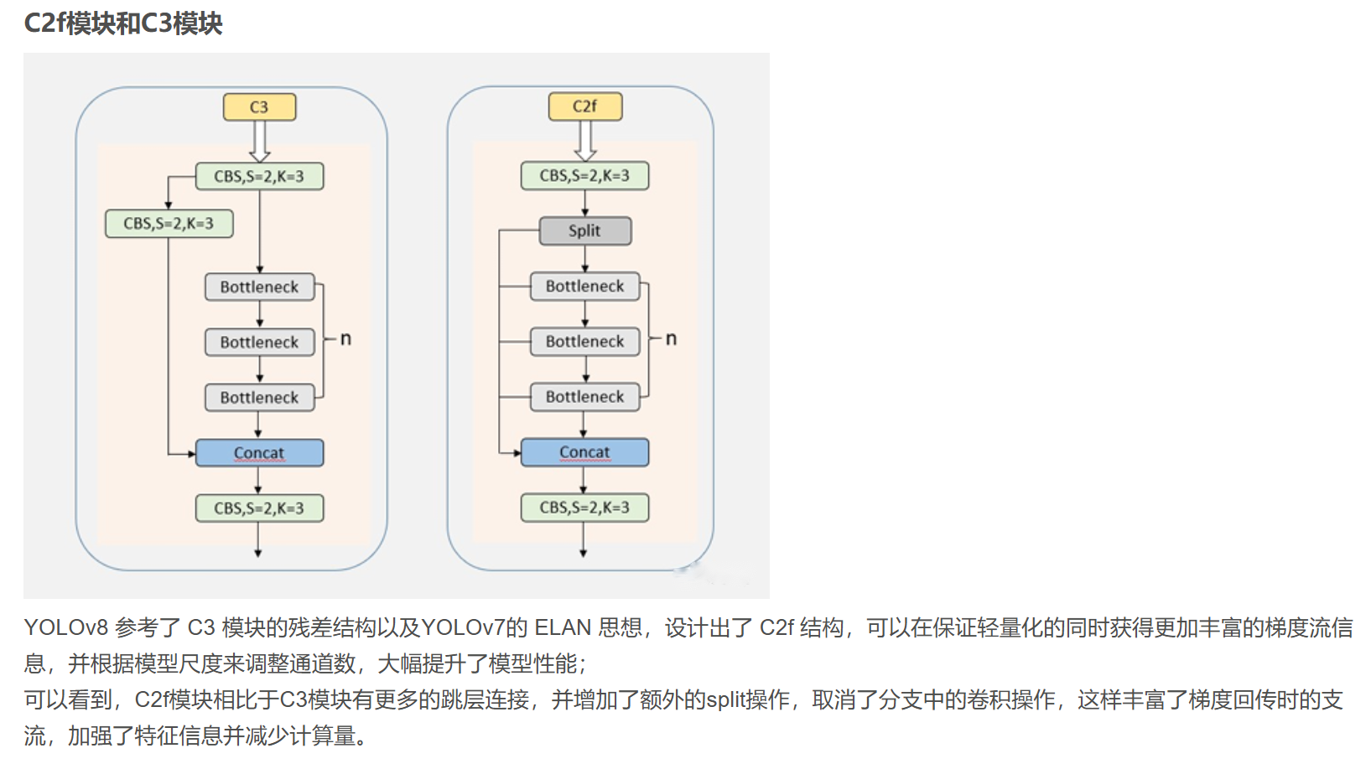
原因浅析
Notes:
使用Bottleneck模块的目的就是为了降低网络参数，提高网络训练、推理的速度并提升特征提取能力。

Slide 7
aimbot实现
截屏预处理
鼠标移动射击
2
模型推理、后处理
1
主要性能瓶颈
3

Slide 8
感谢聆听！

